Slide 1
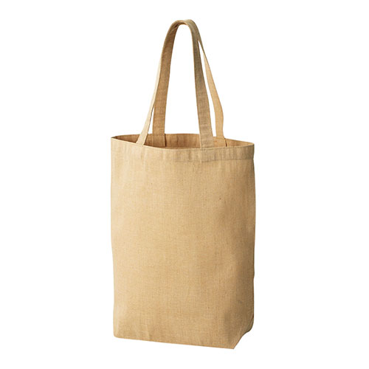
【提案書】
ジュート&コットンビッグトート(マチ付)
特徴
ジュートとコットンのミックス素材のため、ジュート特有のざらざら感はなく、滑らかな質感が高ポイントなビッグサイズのトートです。名入れ可能ですので、オリジナルグッズ等にもおすすめ。
商品写
納期
納期スペース
仕様
素材：植物繊維(ジュート)・綿混(9オンス)
サイズ：約370×240×110mm(間口350mm)
包装：10枚単位でポリ袋入
お見積
お見積りスペース

